Slide 1


OBJETOS DE
2019
APRENDIZAJE
LÍNEA 2
MATERIALES DE FORMACIÓN PARA ESTUDIANTES
DE GRADO DE LA COMPETENCIA DIGITAL
3. Creación de contenido digital: 3.3. Derechos de autor y licencias:
3. Licencias Creative Commons

Slide 2

Colección Objetos de Aprendizaje, 2019
MATERIALES DE FORMACIÓN PARA ESTUDIANTES DE GRADO
DE LA COMPETENCIA DIGITAL
3. Creación de contenido digital: 3.3. Derechos de autor y licencias:
3. Licencias Creative Commons
REBIUN Línea 2 (3er. P.E.) Grupo de Competencia Digital
Documento bajo licencia Creative Commons

Slide 3

Creación de contenido digital.
Derechos de autor y licencias
LICENCIAS CREATIVE COMMONS

Slide 4

OBJETIVOS
Al finalizar este apartado...
Serás consciente de la utilidad de estas licencias
Reconocerás los tipos de licencias Creative Commons
Serás capaz de aplicar una licencia Creative Commons a tu obra

Slide 5
SUMARIO
Qué son las licencias Creative Commons
Beneficios
Tipologías
Cómo obtenerlas

Slide 6

QUÉ SON LAS LICENCIAS CREATIVE COMMONS
Las licencias Creative Commons son una iniciativa sin ánimo de lucro cuyo objetivo es facilitar un código legal que permita a los autores comunicar los usos permitidos de su obra, conservando siempre sus derechos. Persiguen fundamentalmente la difusión del conocimiento.
Por tanto estamos hablando de los derechos de explotación, no de los derechos morales

Slide 7

QUÉ BENEFICIOS APORTAN
Permiten mantener los derechos de autor y, a su vez, que otras personas copien y distribuyan una obra, reconociendo siempre la autoría y bajo las condiciones que decida el autor.
Pueden utilizarse en procedimientos legales ya que constituyen una prueba de autoría.
Se obtiene una mayor difusión de las obras al estar en abierto.
Ayudan a luchar contra el plagio.

Slide 8

TIPOS DE LICENCIAS CC
En las licencias Creative Commons los derechos permitidos por el autor se definen mediante la combinación de cuatro condiciones básicas, dando lugar a seis tipos de licencias.
La Universidad de Barcelona es la encargada de proporcionar estas licencias en España, adaptadas a la legislación sobre Propiedad Intelectual.

Slide 9




TIPOS DE LICENCIAS CC
Condiciones básicas Creative Commons:
Reconocimiento al autor (BY) – En cualquier explotación de la obra autorizada por la licencia hace falta reconocer la autoría.
No Comercial (NC) – La explotación de la obra queda limitada a usos no comerciales.
Sin obra derivada (ND) – La autorización para explotar la obra no incluye la transformación para crear una obra derivada.
Compartir igual (SA) – La explotación autorizada incluye la creación de obras derivadas siempre que mantengan la misma licencia al ser divulgadas.

Slide 10



TIPOS DE LICENCIAS CC
La combinación de las cuatro condiciones básicas dan lugar a seis tipos de Licencias Creative Commons (en todas hay que citar siempre al autor):
Atribución (CC BY): Esta licencia permite a otros distribuir, mezclar, ajustar y construir a partir de una obra, incluso con fines comerciales, reconociendo siempre al autor de la creación original. Es la licencia más permisiva, recomendada para una máxima difusión.
Atribución-Compartir igual (CC BY-SA): Esta licencia permite a otros mezclar, modificar y desarrollar sobra una obra incluso con propósitos comerciales y licenciando las nuevas obras bajos los mismo términos. Es la licencia que emplea Wikipedia.
Atribución-No Derivadas (CC BY-ND): Esta licencia permite la redistribución, con fines comerciales y no comerciales, pero no permite modificar la obra.

Slide 11




TIPOS DE LICENCIAS CC
¡RECUERDA!: Siempre hay que citar al autor.
Atribución-No Comercial (CC BY-NC): Esta licencia permite mezclar, ajustar y construir a partir de una obra con fines no comerciales, pero sin tener que licenciar la obra con los mismos términos.
Atribución-No Comercial-Compartir igual (CC BY-NC-SA): Esta licencia permite entremezclar, ajustar y construir a partir de una obra con fines no comerciales, siempre y cuando las nuevas creaciones estén bajo una licencia con los mismos términos.
Atribución-No Comerciales-No Derivadas (CC BY-NC-ND): Esta licencia sólo permite que otros puedan descargar las obras y compartirlas, pero no se pueden cambiar de ninguna manera ni se pueden utilizar comercialmente. Es la licencia más restrictiva.

Slide 12
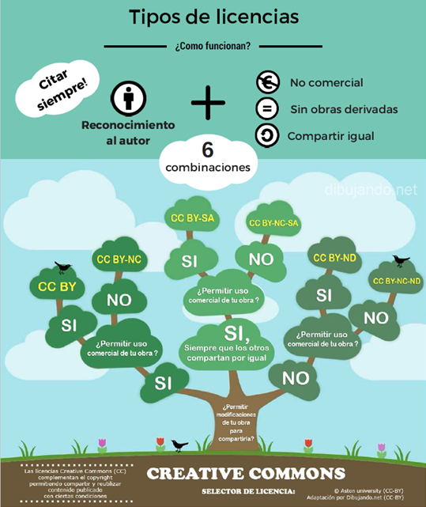
TIPOS DE LICENCIAS CC
Infografía elaborada por Rebiun y la CRUE para promocionar el uso de licencias Creative Commons.

Slide 13

¿ME INTERESA USAR UNA LICENCIA CC?
Puedes añadir la licencia Creative Commons que más te interese a:
tus trabajos académicos (TFG, TFM, Proyecto Fin de Carrera, etc.), blogs, web personal,…
¿Cuales son las ventajas?
Aumentarás su visibilidad en Internet.
Tú eliges qué compartir y reutilizar, estableciendo las condiciones que consideres oportunas.

Slide 14




CÓMO OBTENER UNA LICENCIA
Para escoger nuestra licencia debemos acudir a la web de Creative Commons, donde seguiremos una serie de pasos:
Características de la licencia
Reconocimiento de autoría
Añadir a la página web

Slide 15
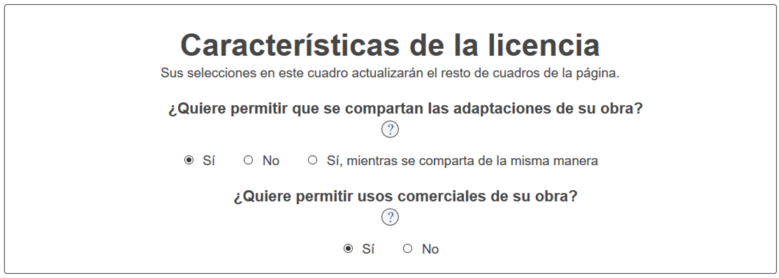
CÓMO OBTENER UNA LICENCIA
En un primer apartado marcaremos los usos permitidos que queremos para nuestra obra, en función de si queremos permitir usos comerciales de nuestra obra u obras derivadas:

Slide 16
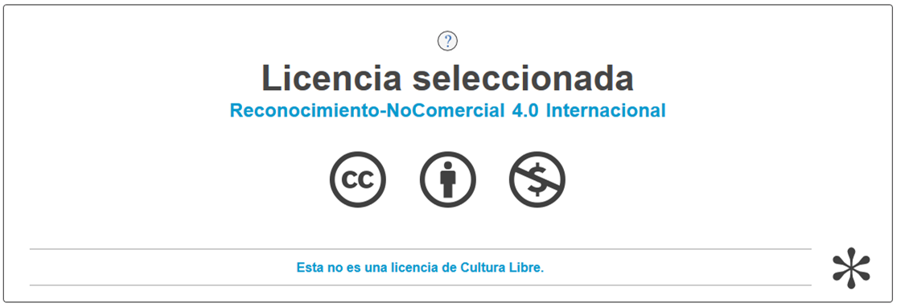
CÓMO OBTENER UNA LICENCIA
En función de los permisos elegidos obtendremos un tipo de licencia u otra. En este caso hemos optado por permitir que se compartan las adaptaciones de nuestra obra y que no haya usos comerciales. Es decir, una licencia Atribución-No Comercial (CC-BY-NC):

Slide 17

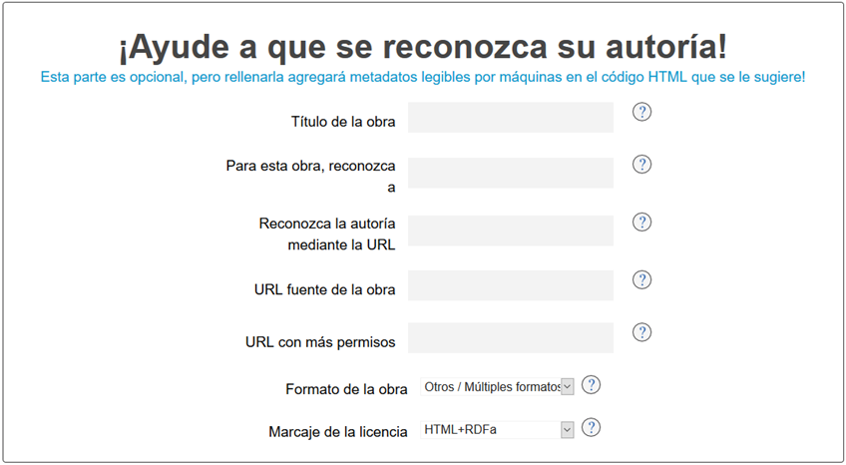
CÓMO OBTENER UNA LICENCIA
En un segundo paso, y de manera opcional, podemos rellenar una serie de campos que nos permitirá agregar metadatos legibles en el código HTML sobre la obra que queremos difundir:

Slide 18
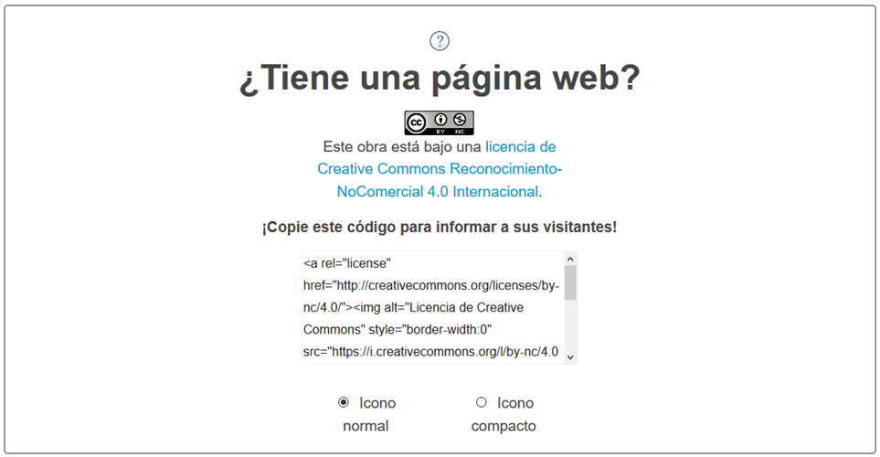

CÓMO OBTENER UNA LICENCIA
Por último, podremos añadir la información sobre el tipo de licencia elegida a nuestra página web, blog, etc. Aparecerá el tipo de licencia elegida acompañado del logo correspondiente, pudiendo elegir el tamaño:
Vídeo para aprender a asignar una licencia CC a una obra (10':54''). Universidad de Alicante

Slide 19
CÓMO BUSCAR RECURSOS CON LICENCIA CC
https://pixabay.com
http://www.picdrome.com/
https://openclipart.org/
http://photopin.com/
http://openphoto.net/
https://commons.wikimedia.org
https://www.flickr.com/
http://www.public-domain-photos.com/
http://www.freedigitalphotos.net/
http://www.metmuseum.org/art/collection

